Slide 1
Chào mừng các em đến với
tiết Tự nhiên và Xã hội

Slide 2
Bài 9: Giữ vệ sinh trường học (Tiết 1)

Slide 4
Hoạt động khám phá

Slide 5
Em có nhận xét gì khi nhìn thấy khung cảnh sân trường sau buổi sinh hoạt dưới cờ như hình bên?
Khung cảnh sân trường sau buổi sinh hoạt rất bừa bãi, mất vệ sinh, giấy, rác vứt đầy trên sân trường, ghế không được thu lại sau buổi sinh hoạt.
Notes:
Bài giảng thiết kế bởi: Hương Thảo - tranthao121004@gmail.com

Slide 6
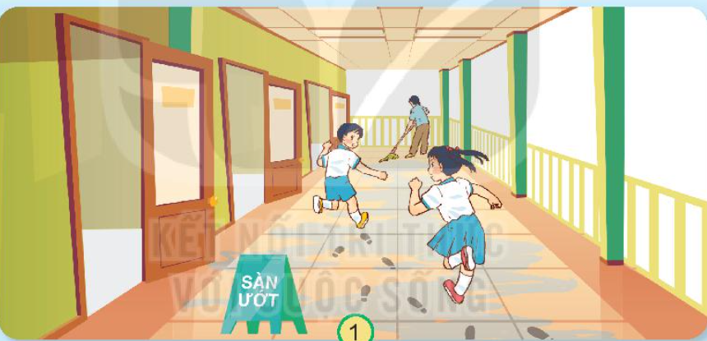
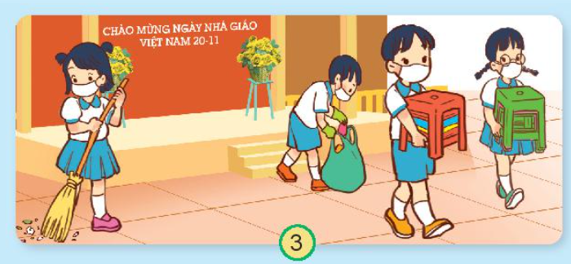
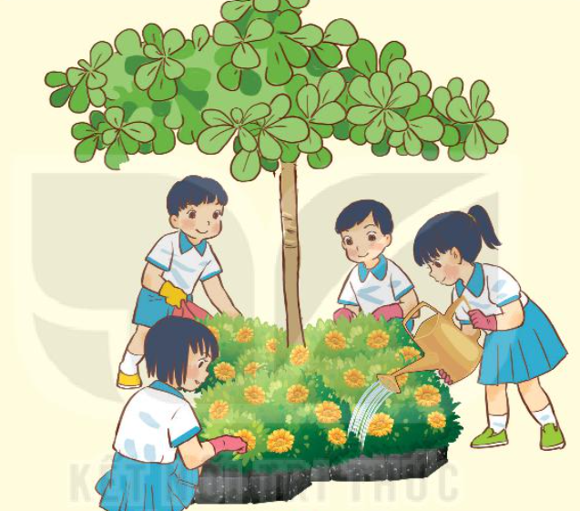
Cho biết các bạn trong mỗi hình đang làm gì. Những việc làm nào của các bạn mà em không đồng tình? Vì sao?

Slide 7
Cho biết các bạn trong mỗi hình đang làm gì. Những việc làm nào của các bạn mà em không đồng tình? Vì sao?

Slide 8
Notes:
Bài giảng thiết kế bởi: Hương Thảo - tranthao121004@gmail.com

Slide 9
Notes:
Bài giảng thiết kế bởi: Hương Thảo - tranthao121004@gmail.com

Slide 10
Notes:
Bài giảng thiết kế bởi: Hương Thảo - tranthao121004@gmail.com

Slide 11
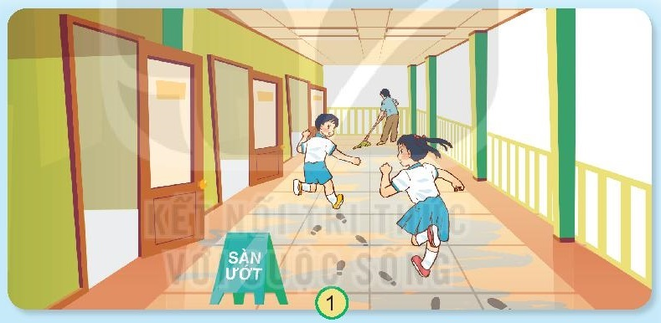
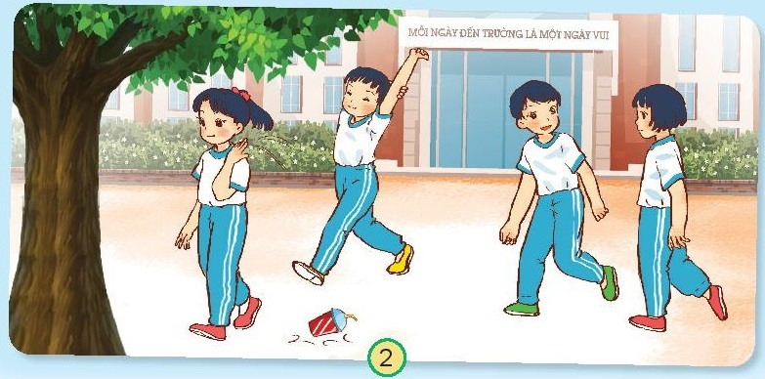
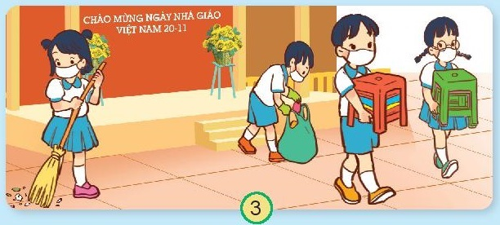
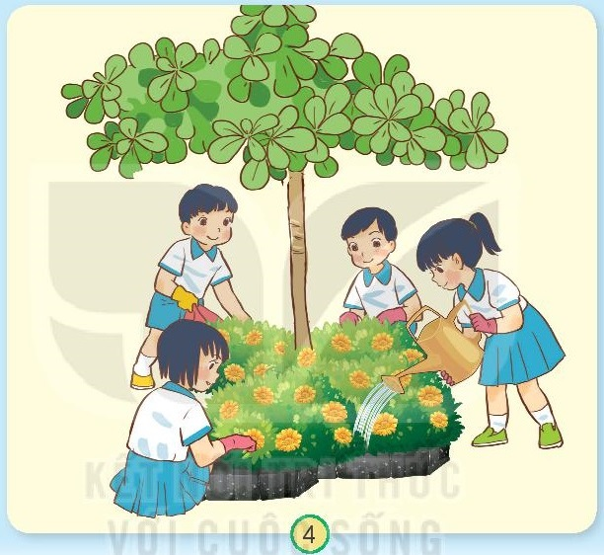
Cho biết các bạn trong mỗi hình đang làm gì. Những việc làm nào của các bạn mà em không đồng tình? Vì sao?
Những việc làm của các bạn ở hình 1, hình 2 em không đồng tình vì như vậy sẽ gây mất vệ sinh, bẩn hành lang và sân trường.
Những việc làm của các bạn ở hình 3 và 4 em hoàn toàn đồng tình vì các bạn đang giữ vệ sinh trường lớp sạch đẹp.

Slide 12
Kết luận
Trường học là nơi các em được tham gia các hoạt động học tập và vui chơi. Vì vậy, thực hiện được việc giữ gìn trường học, lớp học sạch đẹp chính là thể hiện tình yêu đối với trường lớp của mình.

Slide 13
Hoạt động thực hành

Slide 14
Chỉ ra những việc nên làm, không nên làm để giữ
vệ sinh khi tham gia một số hoạt động ở trường em.
Thảo luận nhóm

Slide 15
Nên làm | Không nên làm
Quét sân trường, lớp học. Lau chùi cửa sổ lớp học. Rửa ca, cốc uống nước. Trồng cây xanh hoặc chăm sóc cây xanh trong trường. Bỏ rác vào thùng đựng rác. - Kê bàn ghế ngay ngắn. | - Bày bừa đồ ở chỗ ngồi học. - Vứt rác không đúng nơi quy định. - Bẻ cành cây, hái hoa trong trường. -Vẩy mực, vẽ bậy, bôi bẩn lên bàn, lên tường, lên cửa lớp. - Giẫm lên bồn hoa.
Giữ gìn trường lớp sạch đẹp là trách nhiệm của mỗi học sinh.

Slide 17
Hoạt động vận dụng

Slide 18
Chia sẻ với gia đình về việc tham gia
vệ sinh trường học của em.
Notes:
18

Slide 19
Bài 9: Giữ vệ sinh trường học

Slide 21
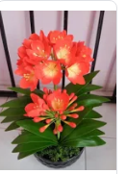
Dự án : “ Làm xanh, sạch,đẹp trường lớp”.

Slide 23
Tiết 2
Notes:
Bài giảng thiết kế bởi: Hương Thảo - tranthao121004@gmail.com

Slide 24
Hoạt động thực hành

Slide 25
Cùng tham gia một buổi vệ sinh ở sân trường
Notes:
Bài giảng thiết kế bởi: Hương Thảo - tranthao121004@gmail.com

Slide 26
Phân công
Tổ 1, 2: Quét sân trường
Tổ 3,4: Chăm sóc cây và bồn hoa
Notes:
Bài giảng thiết kế bởi: Hương Thảo - tranthao121004@gmail.com

Slide 27
Hoạt động vận dụng

Slide 28
Tổng kết
Notes:
Bài giảng thiết kế bởi: Hương Thảo - tranthao121004@gmail.com

Slide 29
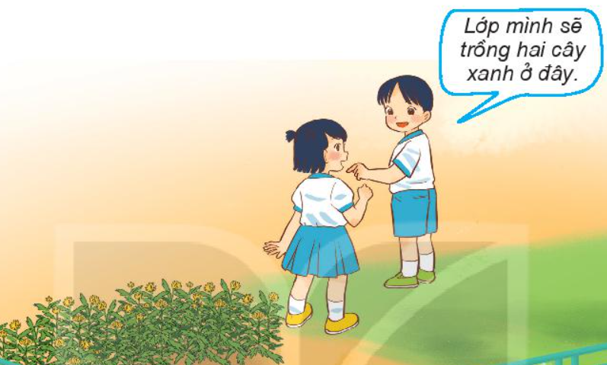

Slide 30
Notes:
Bài giảng thiết kế bởi: Hương Thảo - tranthao121004@gmail.com

Slide 31
Chúc các em học tốt
Notes:
Bài giảng thiết kế bởi: Hương Thảo - tranthao121004@gmail.com

Slide 32
Cho biết các bạn trong mỗi hình đang làm gì?
Những việc làm nào của các bạn mà em không đồng tình ? Vì sao?

Slide 33
Cho biết các bạn trong mỗi hình đang làm gì?

Slide 34
Những việc làm nào của các bạn mà em không đồng tình ?
Vì sao ?

Slide 35
Em đồng tình với những việc làm nào của các bạn ?

